Slide 1
逻辑学基础教程
直言命题及其推理
Ｅｌｅｍｅｎｔａｒｙ Ｌｅｓｓｏｎ ｉｎ Ｌｏｇｉｃ
授课老师：周茜茜

Slide 2
第三章 直言命题及其推理
一、命题及推理概述
二、直言命题
三、直言命题的推理
四、三段论

Slide 3
一、什么是直言命题
1.直言命题的定义
直言命题是亦称性质命题。它是断定对象具有或不具有某种性质的命题。
地球不是最大的行星。
所有的经济规律都是客观规律。
我是老师。
有些青年不是文学爱好者。

Slide 4

一、什么是直言命题
2.直言命题的结构
主项（S）
逻辑变项
01
谓项（P）
02
质
03
联项（是/不是）
逻辑常项
量项（所有/有些/某个）
04
量

Slide 5
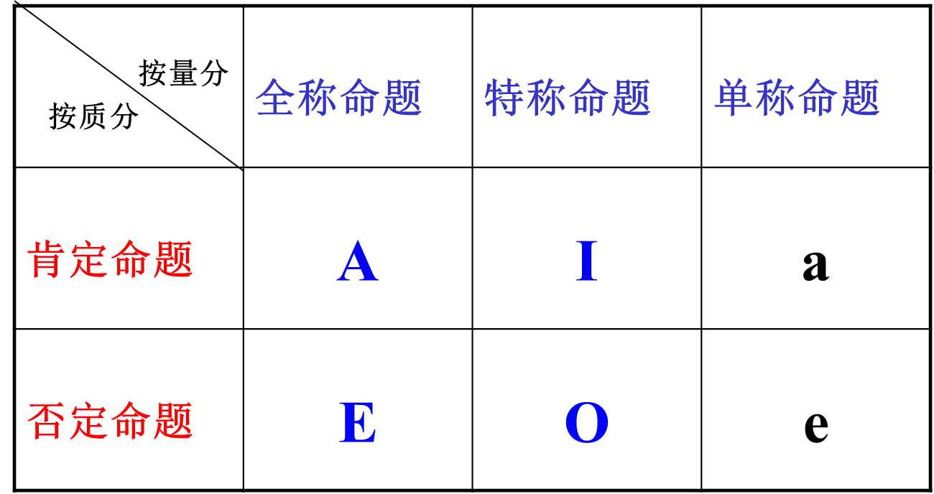
二、直言命题的种类
3.直言命题的分类
1. 从质上区分， 有肯定命题与否定命题。
2.从量上区分，有全称命题、特称命题、单称命题。

Slide 6
二、直言命题的种类
A命题
E命题
I命题
O命题
(a)命题
(e)命题
全称肯定命题：所有S都是P，记为SAP。
全称否定命题：所有S都不是P，记为SEP。
特称肯定命题：有的S是P，记为SIP。
特称否定命题：有的S不是P，记为SOP。
单称肯定命题：a（或某个S）是P。
单称否定命题：a（或某个S）不是P。

Slide 7


练习题
用S表示主项，P为谓项，写出下列命题的形式
友情提示
天下乌鸦一般黑。
李白不是政治家。
没有一个资本家不是唯利是图的。
有些文学作品没有哲理。
有些星球上可能有生命。
答题时一定要标明主谓项符号的实际概念！

Slide 8
四、直言命题中词项的周延性
1.周延性的定义
词项的周延性是指在直言命题中对主项、谓项外延数量的反映情况。
在一个直言命题中，如果对一个主项（或谓项）的全部外延都作了反映，那么这个词项就是周延的；如果未对它的主项（或谓项）的全部外延作反映，那么这个词项就是不周延的。

Slide 9

四、直言命题中词项的周延性
1.全称命题中词项的周延性
SAP:所有小学生是学生；
SEP:所有小学生不是成年人。
全称肯定命题（A）的主项周延，谓项不周延；
全称否定命题（E）的主谓项都周延。

Slide 10

四、直言命题中词项的周延性
2.特称命题中词项的周延性
SIP:有的学生是大学生；
SOP:有的学生不是成年人。
特称肯定命题（I）的主谓项不周延;
特称否定命题（O）的主项不周延，谓项周延。

Slide 11

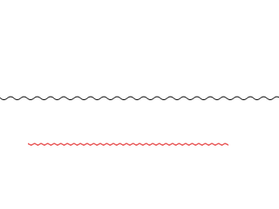
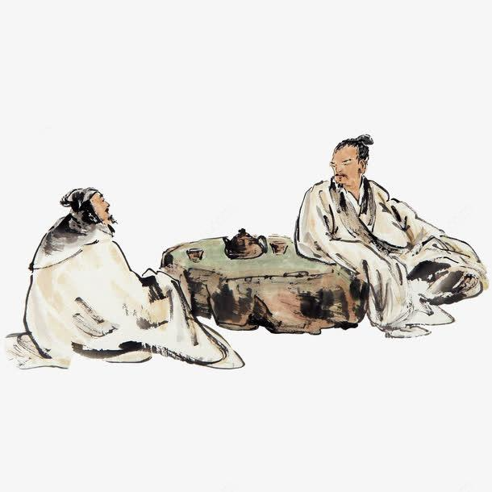
思维训练
宋代王巩的《随手杂录》中记载了吕吉甫和曾日文的这样一段对话：
有一次，吕吉甫问曾日文：“苏轼这个人怎么样？”
曾日文答道：“苏轼是个聪明人！”吕吉甫听后不以为然，对曾日文大声嚷道：“苏轼有尧那么聪明吗？有舜那么聪明吗？有大禹那么聪明吗？”曾日文不慌不忙地答道：“苏轼虽不如这三个人那么聪明，可还是聪明人呀！”
因此肯定命题的谓项一定没有对全部外延作反映，其谓项不周延。

Slide 12

四、直言命题中词项的周延性
周延性总结
１.全称命题的主项周延
2.特称命题的主项不周延
３.肯定命题的谓项不周延
4.否定命题的谓项周延

Slide 13
四、直言命题中词项的周延性
命题类型 | 主 项 | 谓 项
SAP | 周 延 | 不周延
SEP | 周 延 | 周 延
SIP | 不周延 | 不周延
SOP | 不周延 | 周 延

Slide 14

思维训练
1.请识别出下列命题的命题名称、逻辑形式，然后指明主项和谓项是否周延。
1.没有吸血鬼主题电影是不血腥的电影。
2.有的诗人是唐朝的。
3.《女神》是郭沫若的诗集。
4.人人都是哲学家。
5.绝大多数同学赞成这项决议的。

Slide 15

复 习
指明下列命题主项和谓项是否周延。
1.科学理论不是不能学好的。
2.有些作品是现实主义作品。
3.否定命题的谓项周延。
4.真正的革命者都是光明磊落的。

Slide 16
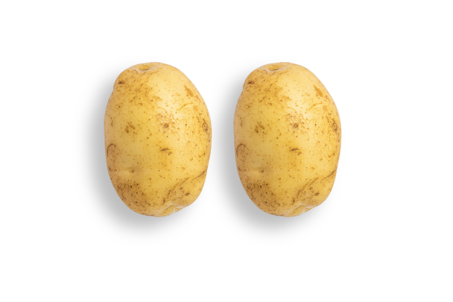
五、主谓项相同的直言命题间的真假关系
主项：土豆
谓项：马铃薯
1.全同关系命题
SEP
SIP
SOP
所有土豆都是马铃薯
所有土豆都不是马铃薯
有些土豆是马铃薯
有些土豆不是马铃薯
SAP
真
假
真
假

Slide 17

五、主谓项相同的直言命题间的真假关系
主项：苹果
谓项：水果
2.真包含于关系命题
SAP
SEP
SIP
SOP
所有苹果都是水果
所有苹果都不是水果
有些苹果是水果
有些苹果不是水果
真
假
真
假

Slide 18
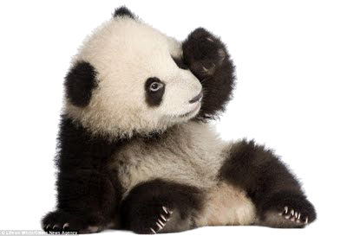
五、主谓项相同的直言命题间的真假关系
主项：哺乳动物
谓项：熊猫
3.真包含关系命题
SAP
SEP
SIP
SOP
所有哺乳动物都是熊猫
所有哺乳动物都不是熊猫
有些哺乳动物是熊猫
有些哺乳动物不是熊猫
假
假
真
真

Slide 19

五、主谓项相同的直言命题间的真假关系
主项：学生
谓项：未成年人
4.交叉关系
SAP
SEP
SIP
SOP
所有学生都是未成年人
所有学生都不是未成年人
有些学生是未成年人
有些学生不是未成年人
假
假
真
真

Slide 20

五、主谓项相同的直言命题间的真假关系
主项：成年人
谓项：未成年人
5.全异关系命题
SAP
SEP
SIP
SOP
所有成年人都是未成年人
所有成年人都不是未成年人
有些成年人是未成年人
有些成年人不是未成年人
假
真
假
真

Slide 21
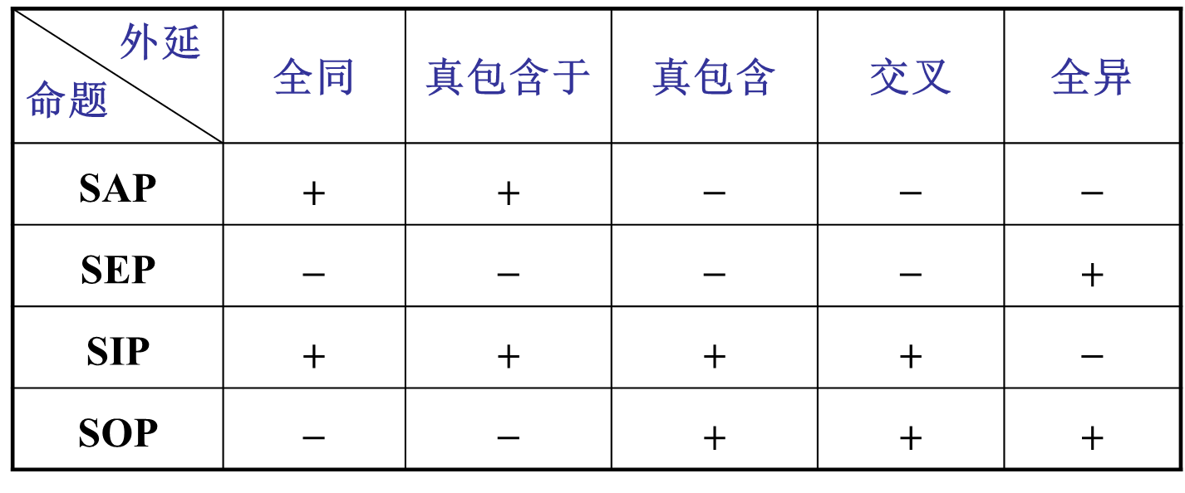
五、主谓项相同的直言命题间的真假关系

Slide 22

五、主谓项相同的直言命题间的真假关系
重点！
重点！重点！
直言命题间的对当关系
对当方阵
反对关系
全称肯定
A命题
全称否定
E命题
差等关系
互为矛盾关系
差等关系
特称肯定
I命题
逆否命题
O命题
下反关系对

Slide 23

五、主谓项相同的直言命题间的真假关系
直言命题间的对当关系
根据A、E、I、O之间真假关系，可以将四个命题间关系概括为四类，即反对关系、矛盾关系、等差关系和下反对关系，分述如下：
反对关系
矛盾关系
可以同假，
不能同真。
不能同真，
不能同假。
等差关系
下反对关系
向下可以同真，
向上可以同假。
可以同真，
不能同假。

Slide 24

五、主谓项相同的直言命题间的真假关系
1.反对关系
反对关系
A、E命题之间
A真→E假，
E真→A假

Slide 25
五、主谓项相同的直言命题间的真假关系
2.矛盾关系
矛盾关系
A与O、E与I
A(E)真→ O(I)假
A (E)假→O (I)真

Slide 26
五、主谓项相同的直言命题间的真假关系
3.等差关系
等差关系
A与I、E与O
A(E)真→I(O)真
I(O)假 →A(E)假

Slide 27
五、主谓项相同的直言命题间的真假关系
4.下反对关系
下反对关系
I与O
I假→O真
O假→I真

Slide 28

对当关系的实际应用
甲、乙、丙、丁是同班同学。在一次期末考试中，
甲说：我班同学没有挂科。
乙说：丁挂科了。
丙说：我班有人挂科。
丁说：乙挂科了。
已知只有一人说假话，你能推出什么？

